Slide 1
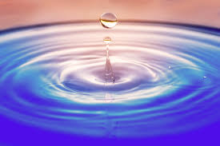
L'ORO BLU: L'ACQUA

Slide 2
WATER AND CLIMATE CHANGE
22 marzo Giornata Mondiale dell'Acqua.
Lincremento della popolazione aumenta la richiesta di acqua , ma ciò danneggia anche le
risorse naturali e l'ambiente in molti luoghi del mondo.

Slide 3
L' ACQUA NELLE CIVILTA' ANTICHE
Il legame tra uomo e acqua è stato sempre molto complesso, soprattutto nell'antichità.
Fin dagli albori della storia, infatti, l'uomo ha progressivamente imparato a gestire le acque a proprio uso e consumo . E' un processo molto lento che può essere analizzato in 3 epoche.

Slide 4
NASCITA DELL'UOMO PREISTORICO E PRIME CIVILTA'
Questo intervallo di tempo dura circa un milione di anni . L'uomo è dipendente dalle acque , dalla loro disponibilità, a volte insufficiente, a volte eccessiva, senza poterle controllare. Gli uomini promitivi infatti, non sapevano coltivare, si procuravano cibo ed acqua dalle risorse che riuscivano a trovare.

Slide 5
NASCITA DELLE PRIME CIVILTA' E FINE DEL XIX SECOLO
E' un periodo lunghissimo di tempo nel quale l'uomo impara a saper gestire tutte le risorse di acqua

Slide 6
PRIME CIVILTA'

Slide 7
DAL XIX SECOLO AI GIORNI NOSTRI
L'uomo ha ormai acquisito tutte le conoscenze sull'acqua ed ha imparato ad utilizzare strumenti sempre più sofisticati

Slide 8
DAL XIX SECOLO AI GIORNI NOSTRI
Soltanto nelle ultime migliaia di anni l'uomo è riuscito a controllare le acque attraverso canali di drenaggio, dighe ed acquedotti che gli consentirono di passare dal nomadismo alla sedentarizzazione, la vita sociale, infatti, nacque in prossimità dei grandi corsi d'acqua. (Egizi, Romani).

Slide 9
CIVILTA' EGIZIA

Slide 10
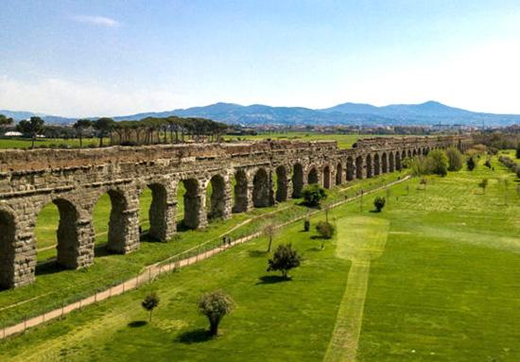
IMPERO ROMANO

Slide 11
LA CRISI INVISIBILE
Attraverso gli studi della Banca Mondiale, si può capire che esiste una “Crisi Invisibile” che riguarda le risorse idriche a livello mondialeche cresce con i problemi sulla loro disponibilità:
LA QUALITA' DELL'ACQUA STA PROGRESSIVAMENTE PEGGIORANDO
Il deterioramento dell'oro blu viene monitoratograzie ad una vasta rete di sensori remotie di strumenti di apprendimento automatico.

Slide 12
LA CRISI INVISIBILE
Un quarto della popolazione mondiale vive in regioni ad alto rischio di esaurimento idrico, anche a causa di piccole siccità; inoltre la qualità dell'acqua non è buona poichèvi si possono trovare batteri, reflui fognari, sostanze chimiche e plastica con un pericoloso impatto sulla salute umana, sulla produzionealimentare e sul progresso economico.

Slide 13
ITALIA E MONDO
L'Italia è al 44 posto tra i paesi ad alto rischiodi stress idrico, i paesi più a rischio sono 17 .arriveranno al “Giorno Zero” per primi: Quatar, Israele, Libano, Iran, Giordania, Libia, Kuwait, Arabia Saudita, Eritrea, Emirati Arabi Uniti, San Marino, Bahrein, India,Pakistan,Turkmenistan, Oman e Botswana.i quali usano in mediacirca l'80% delle disponibilità idriche annue.

Slide 14
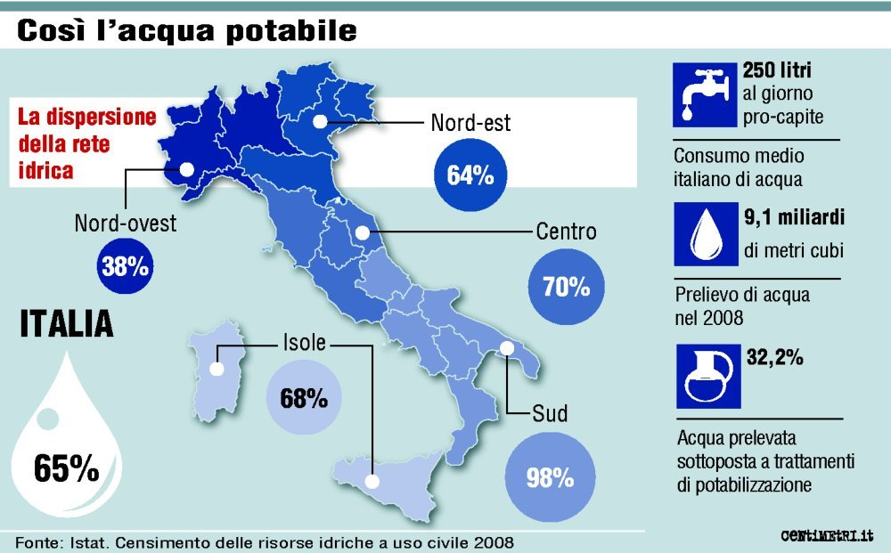
CONSUMO DI ACQUA IN ITALIA

Slide 15
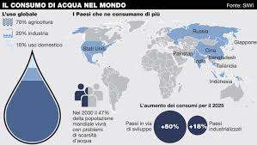
CONSUMO DI ACQUA NEL MONDO

Slide 16
CONSUMO DI ACQUA IN UMBRIA
In Umbria ogni cittadino consuma in media circa 200 litri di acqua al giorno.
Molto più elevato è il consumo di acqua se si prendono inconsiderazione le attività agricole ed industriali

Slide 17
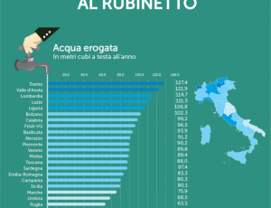
CONSUMO DI ACQUA IN UMBRIA

Slide 18
CONSUMO DI ACQUA AD AMELIA
Ad Amelia l'operatore pubblico per il consumo idrico è il SII (Servizio Idrico Integrato), nel mio comune il consumo dell'acqua rispecchia quello della regione Umbria, circa 198 litri pro capite

Slide 19
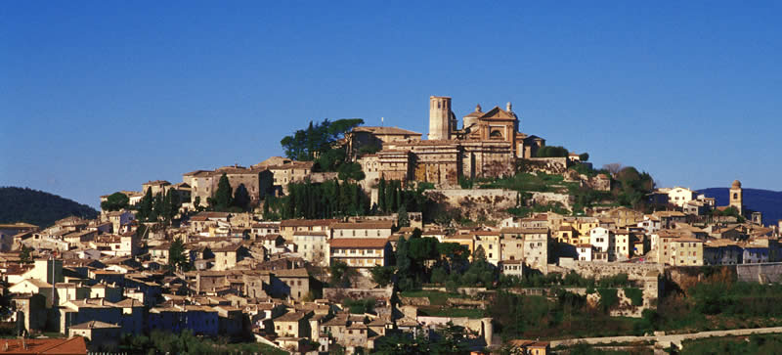
AMELIA

Slide 20
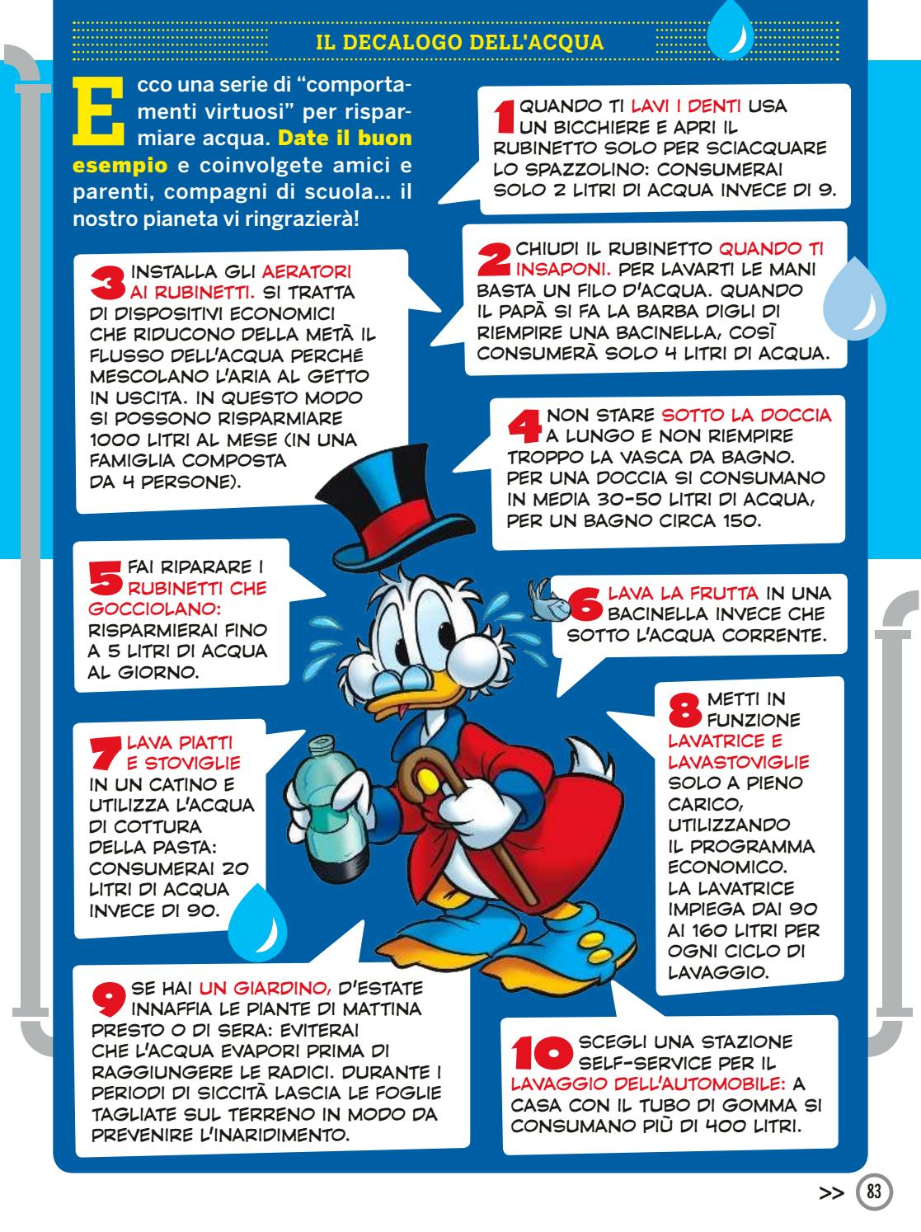
PER UN CONSUMO CONSAPEVOLE

